Slide 1
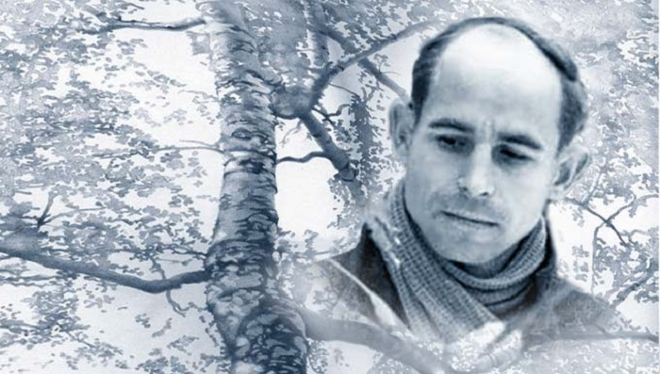
МБУ «ЦБС Верхнеуслонского муниципального района»
Центральная районная библиотека
«СТИХОВ СЕРЕБРЯНЫЕ СТРУНЫ»
Электронная выставка к 85-летию со дня рождения Николая Михайловича Рубцова.
Верхний Услон 2021

Slide 2
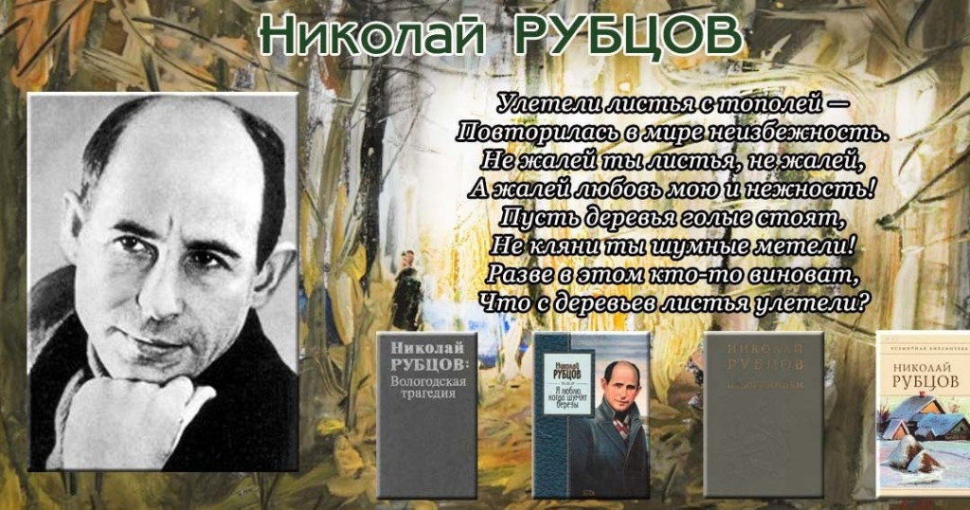
В январе 2021 года исполняется 85 лет со дня рождения Николая Михайловича Рубцова - советского лирика, автора нескольких сборников лирических стихов, 5 из которых выпущены при жизни, остальные — посмертно.
Николай Рубцов так же является автором многих известных песен, исполняющихся на российской эстраде.
Центральная районная библиотека предлагает вашему вниманию совершить экскурс по страницам биографии поэта, а так же познакомиться с его творчеством.

Slide 3
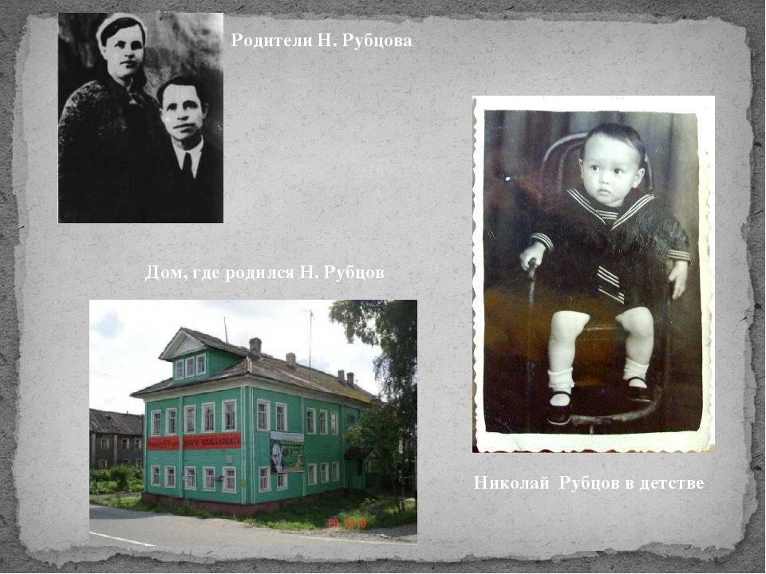
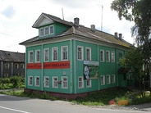
Николай Рубцов родился 3 января 1936 года в селе Емецк, Архангельская область. Мальчик вырос в многодетной семье.
Родители
Н. Рубцова
Николай в детстве
До 1942 года жизнь будущего поэта текла спокойно и размеренно, но потом невзгоды посыпались буквально из ниоткуда.
Дом в Емецке, где родился Николай Рубцов

Slide 4
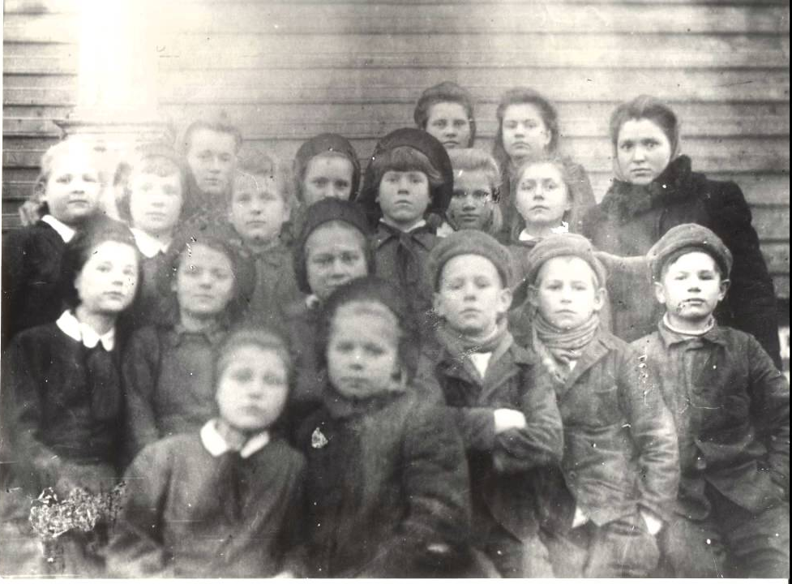
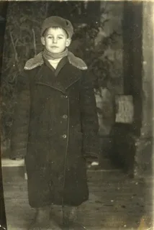
После того, как отцу пришла повестка на фронт, скоропостижно скончалась мать семейства. Оставить детей оказалось не с кем.
Годы в детском доме
Только старшую сестру Николая забрала к себе тетка, остальных отдали в детский дом. Мальчик переехал в город Красков, а потом в Тотьму. Николай вырос в детском доме.
Юный Николай Рубцов

Slide 5
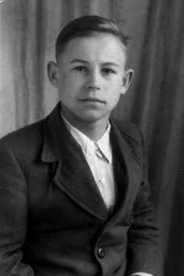
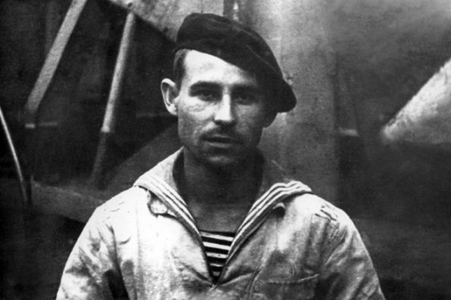
В 1950 году, после окончания семи классов, Николай поехал в Ригу поступать в мореходное училище. Но из-за того, что парню исполнилось только четырнадцать лет, его не приняли. Вернувшись в Тотьму, стал учиться в лесном техникуме.
Студент Рубцов
После завершения учебы, в 1952 году устроился работать на тральщик «Архангельск» и оставался там кочегаром около года. Затем поступил в Кировский горный техникум, но разочаровался в учебе и отправился путешествовать. Далее, до 1959 года служил в армии на флоте.
Николай Рубцов на Северном флоте

Slide 6
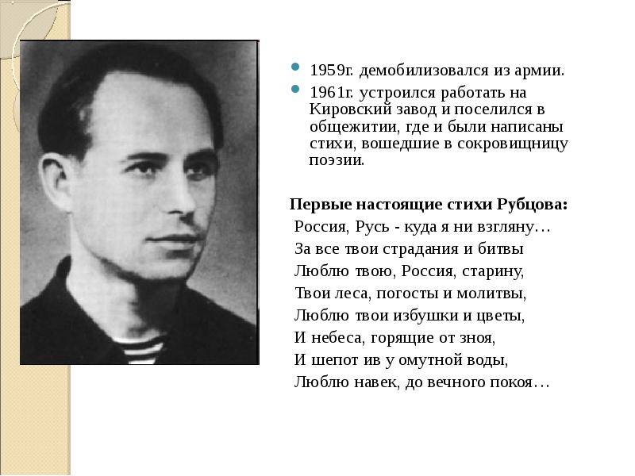
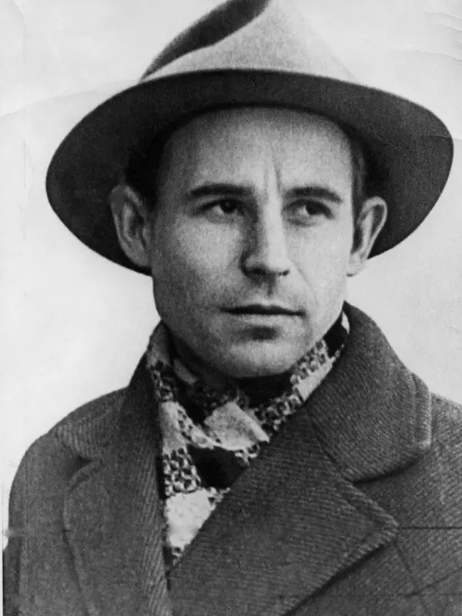
После демобилизации переехал в Санкт-Петербург, где некоторое время работал на заводе. Там же окончил полную среднюю школу.
В 1962 году поступил в московский литературный институт, который окончил через семь лет и вернулся в Вологду. Затем числился в штате газеты «Вологодский комсомолец».

Slide 7
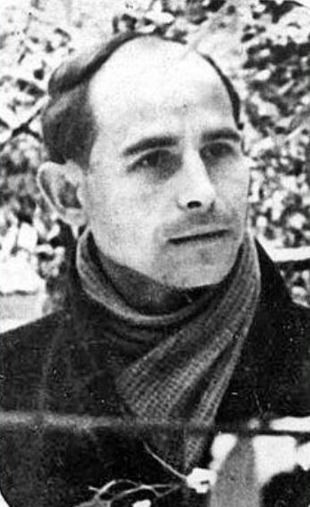
Свои первые стихи Николай написал еще находясь в детском доме. Когда работал в местной газете и публиковался там же. Но те опыты оказались далеки от стиля настоящего Рубцова.

Slide 8





Его первый сборник «Волны и скалы» являлся самостоятельным изданием. Но вторая книга стала уже официальной. «Лирика» вышла в 1965 году. Затем появились «Звезда полей», «Душа хранит», «Сосен шум». Его творчество наполнено любовью к родному краю и земле, оно самобытно и чувственно, как и сам Рубцов Николай Михайлович.

Slide 9
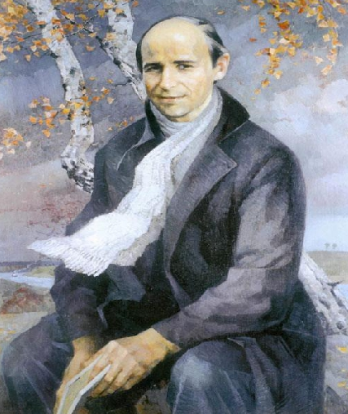
Поэзию Николая Рубцова не изучали в школе. Стихи, которые издавались, редко кто читал. Тогда, в шестидесятых, он не блистал горячностью в стихотворных произведениях, а был тихим, спокойным и нежным голосом глубинки. Зрителю и слушателю были известны его песни, которые пела вся страна.
Задушевные и нежные слова впечатляли каждый раз, когда Александр Градский пел - «Звезда полей», а обаятельный Александр Барыкин с задором исполнял «Букет». И как трогательно пела Танечка Буланова - «Отцветет да поспеет на болоте морошка». Гинтара Яутакайте , спевшая «В горнице», покорила миллионы советских зрителей.

Slide 10
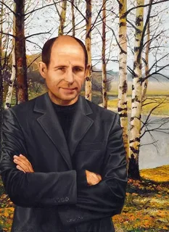
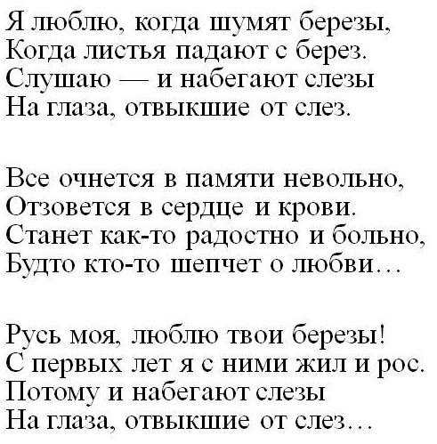
Поэзия Рубцова, внешне простая, обладает творческой подлинностью и внутренней масштабностью. В его творчестве соединились черты романтической и философской лирики, классические и народные традиции, любовь к прошлой и настоящей России

Slide 11
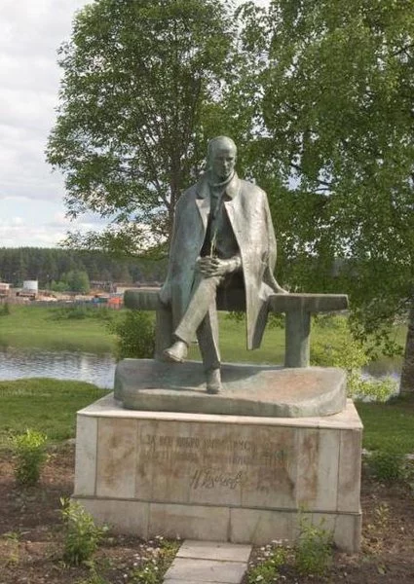
«Я ухожу до времени и срока, как мне судьба постылая велит…» Николай Рубцов написал эти стихи, не зная, что ему очень рано придется покинуть мир.
В 35 лет, когда жизнь только начиналась, поэт нелепо и бессмысленно погиб.
Но за короткий отрезок отпущенного ему времени он успел написать стихи, которые и сегодня, почти 50 лет спустя, читают и перечитывают поклонники творчества поэта.
Ежегодно отечественным литераторам присуждается Всероссийская литературная премия "Звезда полей" имени русского поэта Николая Рубцова.
Памятник Николаю Рубцову,
г. Тотьма, берег реки Сухоны

Slide 12




Предлагаем для прочтения сборники стихов Николая Рубцова

Slide 13
Список использованной литературы:
1. Ко­ня­ев, Ни­ко­лай Ми­хай­ло­вич.
Ни­ко­лай Руб­цов / Н. М. Руб­цов. – М. : Мо­ло­дая гвар­дия, 2001. – 364 с., [16] л. ил. – (Жизнь за­ме­ча­тель­ных лю­дей).
Материал из Интернета:
2. https://www.culture.ru/persons/9941/nikolai-rubcov
3. https://yandex.ru/turbo/ruspekh.ru/s/people/rubtsov-nikolaj-mikhajlovich
Подготовила: ведущий библиотекарь Хасанова Г.В.

